Slide 1
Thứ sáu ngày 21 Ǉháng 1 năm 2022
TΘĞng VΗİt
Đọc mở rộng

Slide 2
TIẾNG VIỆT 2

Slide 3
Khởi động:
Thi đua các tổ xem tổ nào sưu tầm được nhiều sách, báo, bài thơ, câu chuyện… theo chủ đề thầy cô đã dặn dò.

Slide 4
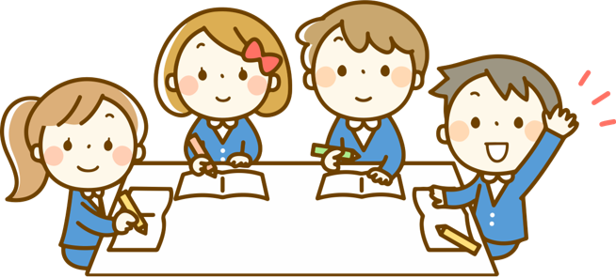
1
Tìm đọc một câu chuyện, bài thơ viết vè các mùa trong năm.
Notes:
GV nên cho HS đọc những bài thơ mình đã sưu tầm đc
Những bài thơ sau là bài để tham khảo trong trường hợp HS k tìm đc bài thơ nào hoặc để GV giới thiệu thêm cho HS

Slide 5
GIÓ BẮC VÀ MẶT TRỜI
Gió Bắc và Mặt Trời cãi nhau ai cũng cho mình là người mạnh mẽ hơn. Họ nhìn thấy một người khách lạ đi trên đường mặc một chiếc áo khoác. Mặt Trời nói:
- Ai lột bỏ được chiếc áo của người kia thì kẻ đó sẽ là người mạnh nhất.
Gió Bắc đồng ý và lập tức thổi đến một cơn gió lạnh, ào ào tạt vào người du khách. Anh ta vội vã quấn chặt nó vào người. Ghi gió càng mạnh thì anh lại giữ nó càng chặt thêm. Đến lượt Mặt Trời bắt đầu chiếu nắng. Những tia nắng vàng toả ra khắp nơi, làm người bộ hành cảm thấy ấm áp, thoải mái. Mặt Trời càng lúc càng nóng. Thế rồi người bộ hành tự động cởi bỏ chiếc áo khoác ra.
(Theo Truyện ngụ ngôn Ê-dốp)
Notes:
GV có thể thay câu chuyện khác hoặc sd câu chuyện của HS sưu tầm

Slide 6
2
Chia sẻ với các bạn một số điều thú vị trong câu chuyện, bài thơ em đã học.
Tên câu chuyện, bài thơ
Điều em thích nhất trong câu chuyện, bài thơ đó.
Notes:
GV nên cho HS đọc những bài thơ mình đã sưu tầm đc
Những bài thơ sau là bài để tham khảo trong trường hợp HS k tìm đc bài thơ nào hoặc để GV giới thiệu thêm cho HS

Slide 7
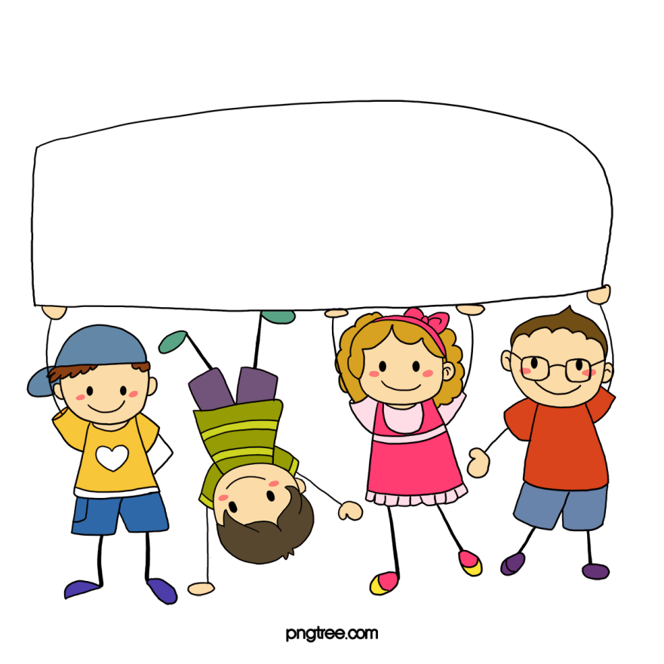
Củng cố

Slide 8
Dặn dò

